Slide 1
Unterweisungsmodul
Durchführen von Arbeiten unter Spannung gemäß VDE 0105-100 Abs. 6.3 mit einer AuS-Spezialausbildung
Rev. 04_2023-05-25

Slide 2
In diesem Modul lernt man unter anderem:
wie man Arbeiten unter Spannung definiert
welche Arbeitsmethoden es gibt
Wie die Befähigung zum AuS erhalten bleibt
Hinweis: Sämtliche Inhalte dieser Präsentation sind urheberrechtlich geschützt. Die Verwendung der Inhalte, auszugsweise oder in der Gesamtheit, ist ohne Zustimmung des Urhebers bzw. Autors verboten. Verletzungen des Urheberrechts werden rechtlich verfolgt.

Slide 3
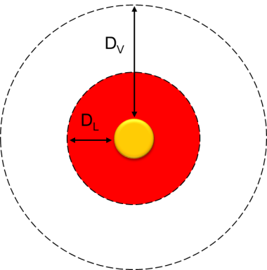
VDE 0105-100 – Arbeiten unter Spannung Definition
unter Spannung stehendes Teil (<1KV keine Berührung aktiver Teile)
Arbeiten unter Spannung
Jede Arbeit, bei der eine Person bewusst mit Körperteilen oder Werkzeugen, Ausrüstungen oder Vorrichtungen unter Spannung stehende Teile berührt oder in die Gefahrenzone gelangt.
Gefahrenzone
Annäherungszone
Arbeiten in der Nähe unter
Spannung stehender Teile
Arbeiten bei denen der Arbeitende mit Körperteilen oder Werkzeugen, Ausrüstungen und Geräten in die Annäherungszone eindringt, die Gefahrenzone jedoch nicht erreicht.

Slide 4
VDE 0105-100 – Arbeiten unter Spannung
Allgemeines
Arbeiten unter Spannung müssen nach nationalen Anforderungen und Verfahren ausgeführt werden.
Als oberster Grundsatz gilt, dass diese Arbeiten nur dann durchgeführt werden dürfen, wenn die Sicherheit und der Gesundheitsschutz aller an den Arbeiten beteiligten Personen sichergestellt ist.
Für die vorgesehene Arbeit muss eine Gefährdungsbeurteilung durchgeführt worden sein und aus dieser abgeleitet eine Arbeitsanweisung vorliegen.
Es sind den jeweiligen Verhältnissen angepasste Sicherheitsmaßnahmen festzulegen und durchzuführen.
Es sind die vorgeschriebenen Schutzmittel, Werkzeuge und Materialien zu benutzen.

Slide 5
Arbeiten unter Spannung nach VDE 0105-100 Punkt 6.3
Die VDE 0105-100 unterscheidet beim Arbeiten unter Spannung wie folgt in
Arbeiten ohne besondere technische und organisatorische Maßnahmen nach 6.3.2.ff. Das bedeutet, dass bestimmte Arbeiten ohne Spezialausbildung (nach 6.3.2.ff.) durchgeführt werden dürfen → Arbeiten der Gruppe 1
Arbeiten mit besonderen technischen und organisatorischen Maßnahmen nach 6.3.2ff. Diese Arbeiten dürfen nur von Personen mit Spezialausbildung (nach 6.3.2.ff. ) ausgeführt werden. → Arbeiten der Gruppe 2
Für Arbeiten unter Spannung sind dementsprechend immer besondere Maßnahmen notwendig – eine AuS Spezialausbildung ist nur für Arbeiten der sogenannten Gruppe 2 erforderlich !

Slide 6
VDE 0105-100 – Arbeiten unter Spannung Gruppe 1
Eine AuS Spezial-ausbildung ist nicht erforderlich bei Arbeiten an Anlagen wenn:

Slide 7
VDE 0105-100 – Arbeiten unter Spannung Gruppe 1
Besondere technische und organisa-torische Maßnahmen nach 6.3.2.ff., d. h. mit AuS-Spezialaus-bildung sind in der Regel nicht erforderlich bei folgenden Arbeiten unter Spannung
Heranführen von Spannungsprüfern, Phasenvergleichern
Heranführen von Erdungs- und Kurzschliessvorrichtungen
Abklopfen von Raureif mit isolierenden Stangen
Anspritzen unter Spannung stehender Teile bei der Brandbekämpfung. Hierbei ist die DIN VDE 0132 (VDE 0132) zu beachten
Abspritzen von Isolatoren in Freiluftanlagen. Hierbei sind die Normen der Reihe DIN EN 50186 (VDE 0143) zu beachten
Heranführen von Werkzeugen zum Bewegen leicht gängiger Teile mit Hilfe von Isolierstangen
Anbringen von Isolierplatten und Abschrankungen
→ 3. Sicherheitsregel
→ 4. Sicherheitsregel
→ 5. Sicherheitsregel

Slide 8
VDE 0105-100 – Arbeiten unter Spannung Gruppe 1
Besondere technische und organisa-torische Maßnahmen nach 6.3.2.ff., d. h. mit AuS-Spezialaus-bildung sind in der Regel nicht erforderlich bei folgenden Arbeiten unter Spannung
Heranführen von Prüf-, Mess- und Justiereinrichtungen sowie Prüf-arbeiten zur Fehlereingrenzung in Hilfsstromkreisen bei Nennspan-nungen bis 1000 V
Herausnehmen oder Einsetzen von nicht gegen direktes Berühren geschützten Sicherungseinsätzen unter Beachtung von 7.4.1
Standardisierte und bestimmungs-gemäße Arbeiten in elektrischen Prüfanlagen nach DIN EN 50191 (VDE 0104)
Funktionsprüfungen an Geräten und Schaltungen, Inbetriebnahme und Erprobung
Arbeiten an unter Spannung stehenden Fahrleitungen bis AC 1000 V / DC 1500 V, wenn die Arbeiten nach DIN VDE 0105-103 (VDE 0105-103) „Zusatzfestlegungen für Bahnen“ durchgeführt werden
→ 1. Sicherheitsregel

Slide 9
VDE 0105-100 – Arbeiten unter Spannung Gruppe 2
Alle Arbeiten unter Spannung bis 1000 V, die über die zuvor genannten Arbeiten der Gruppe 1 hinausgehen, sind der Gruppe 2 zuzuordnen. Es wird benötigt
schriftliche Anweisung durch verantwortliche Elektrofachkraft (Anweisungsberechtigter)
⇒ VDE 1000-10
Erfüllung besonderer Anforderungen
⇒ VDE 105-100 Abs. 6.3.2.f

Slide 10
VDE 0105-100 – Arbeiten unter Spannung Gruppe 2
Arbeiten unter Spannung sind Tätigkeiten wie Verbinden, Montieren, Ein- und Ausbauen, Gängigmachen und Fetten, Abdecken oder Reinigen, z. B.
in Niederspannungsanlagen:
Montieren einer Abzweigmuffe für einen Hausanschluss, auch mittels Klemmring mit Berührungsschutz;
Montage/Demontage von einzelnen Sicherungsleisten und Sicherungslastschaltleisten in Kabelverteilerschränken;
Auswechseln von Zählern und Schaltuhren und das Sperren von Kundenanlagen;
Ausklemmen von Einzeladern bei der Fehlereingrenzung in Hilfsstromkreisen;
Überbrücken von Teilstromkreisen;
Wartungsarbeiten in Anlagen;

Slide 11
VDE 0105-100 – Arbeiten unter Spannung Gruppe 2
Arbeiten unter Spannung sind Tätigkeiten wie Verbinden, Montieren, Ein- und Ausbauen, Gängigmachen und Fetten, Abdecken oder Reinigen, z. B.
in Hochspannungsanlagen:
Austausch von Holzmasten einer Mittelspannungsfreileitung;
Auswechseln von Isolatoren an Hochspannungsfreileitungen;
Anbringen von Kurzschlussanzeigern oder Vogelschutzeinrichtungen;
Wartungsarbeiten in Anlagen.

Slide 12
VDE 0105-100 – Arbeiten unter Spannung Gruppe 2
6.3.2.102 Erlangen der Befähigung zum Arbeiten unter Spannung
Zum Erlangen der Fähigkeiten für das Arbeiten unter Spannung ist eine Spezialausbildung in Theorie und Praxis erforderlich.
Die relevanten Unterlagen wie Gesetze, Verordnungen, Schriften der Unfallversicherungsträger sowie Technische Regeln zur BetrSichV und Normen sind den Teilnehmern zugänglich zu machen.
Die ausbildende Person hat sich durch eine Prüfung davon zu überzeugen, dass die Teilnehmer die Inhalte der theoretischen Ausbildung verstanden haben und die Inhalte und Fertigkeiten der praktischen Ausbildung beherrschen.
Die Ergebnisse der Prüfungen ist zu dokumentieren.

Slide 13
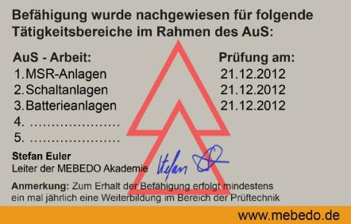
DGUV Regel 103-011 und VDE 0105-100 Abs. 6.3.2 - Besondere Anforderungen
Zum Erlangen der Fähigkeiten für das Arbeiten unter Spannung ist eine Spezialausbildung in Theorie und Praxis erforderlich, die umfasst:
Theoretische und praktische Übungen für die bestimmten, festgelegten Arbeiten mit Prüfung
Befähigungsnachweis bestätigt die Spezialausbildung und die ausgebildeten Arbeiten
Quelle: MEBEDO Akademie GmbH

Slide 14
VDE 0105-100 – Arbeiten unter Spannung Gruppe 2
6.3.5 Arbeitsan-weisungen
In der Arbeitsanweisung sind die Maßnahmen und Arbeitsschritte zur Durchführung der Arbeiten unter Spannung vom Unternehmer festzulegen.
Hier sind Aussagen über die erforderlichen persönlichen Schutzausrüstungen, Schutz- und Hilfsmittel, Werkzeuge zu treffen.
Auf der Grundlage der Gefährdungsbeurteilung ist festzulegen, ob eine zweite Person an der Arbeitsstelle anwesend sein muss. Diese Person muss in der Ersten Hilfe ausgebildet und mindestens elektrotechnisch unterwiesen sein.
Notes:
PPT ist eine Arbeitsanweiseung B6

Slide 15
Arbeiten unter Spannung VDE 0105-100 Abs. 6.3.4 - Arbeitsverfahren
Arbeiten auf Abstand
festgelegter und gesicherter Abstand
Reinigung durch Absaugen, Nachfüllen von Isolieröl, Abschmieren von Antriebselementen (bis 110 kV)
Arbeiten mit Isolierhandschuhen
Schutz mit Isolierhandschuhen / isoliertem Standort
Arbeiten an NSHV mit Standortisolierung, Arbeiten an Flugfeldbefeuerung
Arbeiten auf Potential
Arbeiten auf gleichem Potential
Revisionsarbeiten an Hochspannungsleitungen > 110 kV

Slide 16
DGUV Vorschrift 3 - zulässige Abweichung (§ 8)
Von den Forderungen der § 6 (… spannungslos) und § 7 (… in der Nähe) darf abgewichen werden, wenn durch die Art der Anlage eine Gefährdung durch Körperdurchströmung oder durch Lichtbogenbildung ausgeschlossen ist
oder
aus zwingenden Gründen der spannungsfreie Zustand nicht hergestellt werden kann, soweit dabei
durch die Art der bei diesen Arbeiten verwendeten Hilfsmittel oder Werkzeuge eine Gefährdung durch Körperdurchströmung oder durch Lichtbogenbildung ausgeschlossen ist und
der Unternehmer mit diesen Arbeiten nur Personen beauftragt, die für diese Arbeiten an unter Spannung stehenden aktiven Teilen fachlich geeignet sind und
der Unternehmer weitere technische, organisatorische und persönliche Sicherheitsmaßnahmen festlegt und durchführt, die einen ausreichenden Schutz gegen Gefährdung durch Körperdurchströmung oder durch Lichtbogen sicherstellen

Slide 17
DGUV Vorschrift 3 - zulässige Abweichung (§ 8)
Beispiele für solche Arbeiten:
Das Herstellen eines Hausanschlusses im Bereich der öffentlichen Versorgung unter Spannung,
der Austausch von Zählern und das Wechseln von NH-Sicherungen (soweit diese nicht in berührungssicher aufgebauten Einheiten mit Lastschaltvermögen untergebracht sind),
der Anschluss eines Verstärkungskabels in einem Industriebetrieb ohne Freischaltung der Anlage,
das Auswechseln von Schützen, Sicherungsautomaten oder anderen Schaltelementen (wenn die in der Nähe befindlichen aktiven Teile nicht freigeschaltet sind oder die zu dem Betriebsmittel führenden Anschlussleitungen unter Spannung bleiben müssen).

Slide 18
DGUV Vorschrift 3 - zulässige Abweichung (§ 8)
Nur aus ,,zwingenden Gründen" also im
Ausnahmefall
darf unter Spannung gearbeitet werden.
Dies sind zum Beispiel:
,,Gefährdung von Leben und Gesundheit von Personen"
,,Erheblicher wirtschaftlicher Schaden"
,,Unterbrechung in Netzen der Stromversorgung"
,,Behinderung oder Unterbrechung des Bahnbetriebs"
,,Störungen in Verkehrsanlagen mit Gefahr für Leben und Gesundheit von Personen sowie Schäden an Sachwerten".

Slide 19
Arbeitsfreigabe
Alle Arbeiten im Bereich elektrischer Anlagen erfordern eine Arbeitserlaubnis durch den zuständigen Anlagenverantwortlichen und der schriftlichen Anweisung durch den Anweisungsberechtigten.
Der betreffende Arbeitsverantwortliche hat dafür zu sorgen, dass diese für seine geplanten Arbeiten rechtzeitig vorliegen.
Vor Beginn der eigentlichen Arbeiten hat sich der Arbeitsverantwortliche von den örtlichen Gegebenheiten zu überzeugen und soweit dabei keine Beanstandungen auftreten, kann er die Freigabe zur Arbeit erteilen.
Ohne die Arbeitsfreigabe durch den Arbeitsverantwortlichen dürfen keine Arbeiten durchgeführt werden.

Slide 20
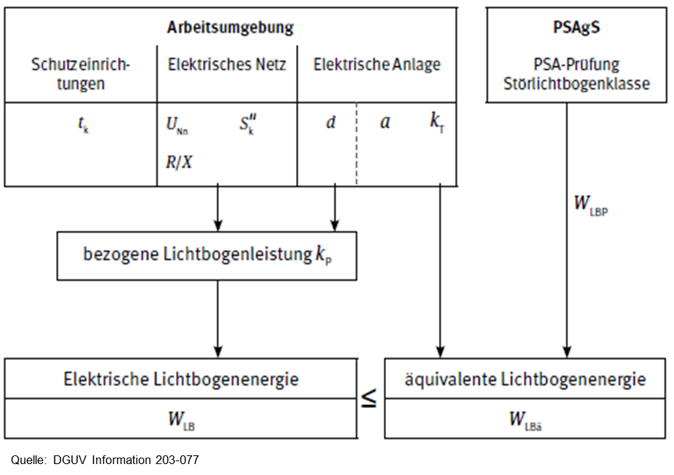
DGUV Information 203-077 Thermische Gefährdung d. Störlichtbögen
Ein Störlicht-bogen wird im Wesentlichen durch folgende Faktoren bestimmt
Schutzeinrich-tung (Abschaltzeit)
Nennspannung
Kurzschluss-strom
Geometrie der Spannungs-führendenTeile am Fehlerort

Slide 21
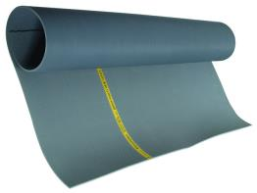
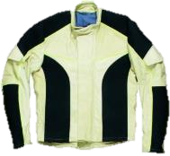
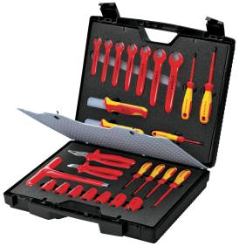
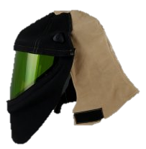
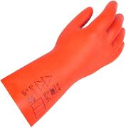
AuS - Werkzeuge, Ausrüstungen Schutz und Hilfsmittel
Quelle: Knipex
Quelle: DEHN & Söhne
Quelle: Knipex
Quelle: DEHN & Söhne
Quelle: DEHN & Söhne
Quelle: DEHN & Söhne
Quelle: Knipex
Quelle: DEHN & Söhne

Slide 22
Was man jetzt wissen sollte:
Wie definiert man Arbeiten unter Spannung?
Welche Arbeitsmethoden gibt es
Wie bleibt die Befähigung zum AuS erhalten?
Hinweis: Sämtliche Inhalte dieser Präsentation sind urheberrechtlich geschützt. Die Verwendung der Inhalte, auszugsweise oder in der Gesamtheit, ist ohne Zustimmung des Urhebers bzw. Autors verboten. Verletzungen des Urheberrechts werden rechtlich verfolgt.

